Slide 1
Němčina pro historiky
Skupina 2
Pátá hodina 4.11.2019

Slide 2
Der Weg zur Vertreibung 1938 – 1945
Pläne und Entscheidungen zum „Transfer“ der Deutschen aus der Tschechoslowakei und aus Polen
Detlef Brandes

Slide 3
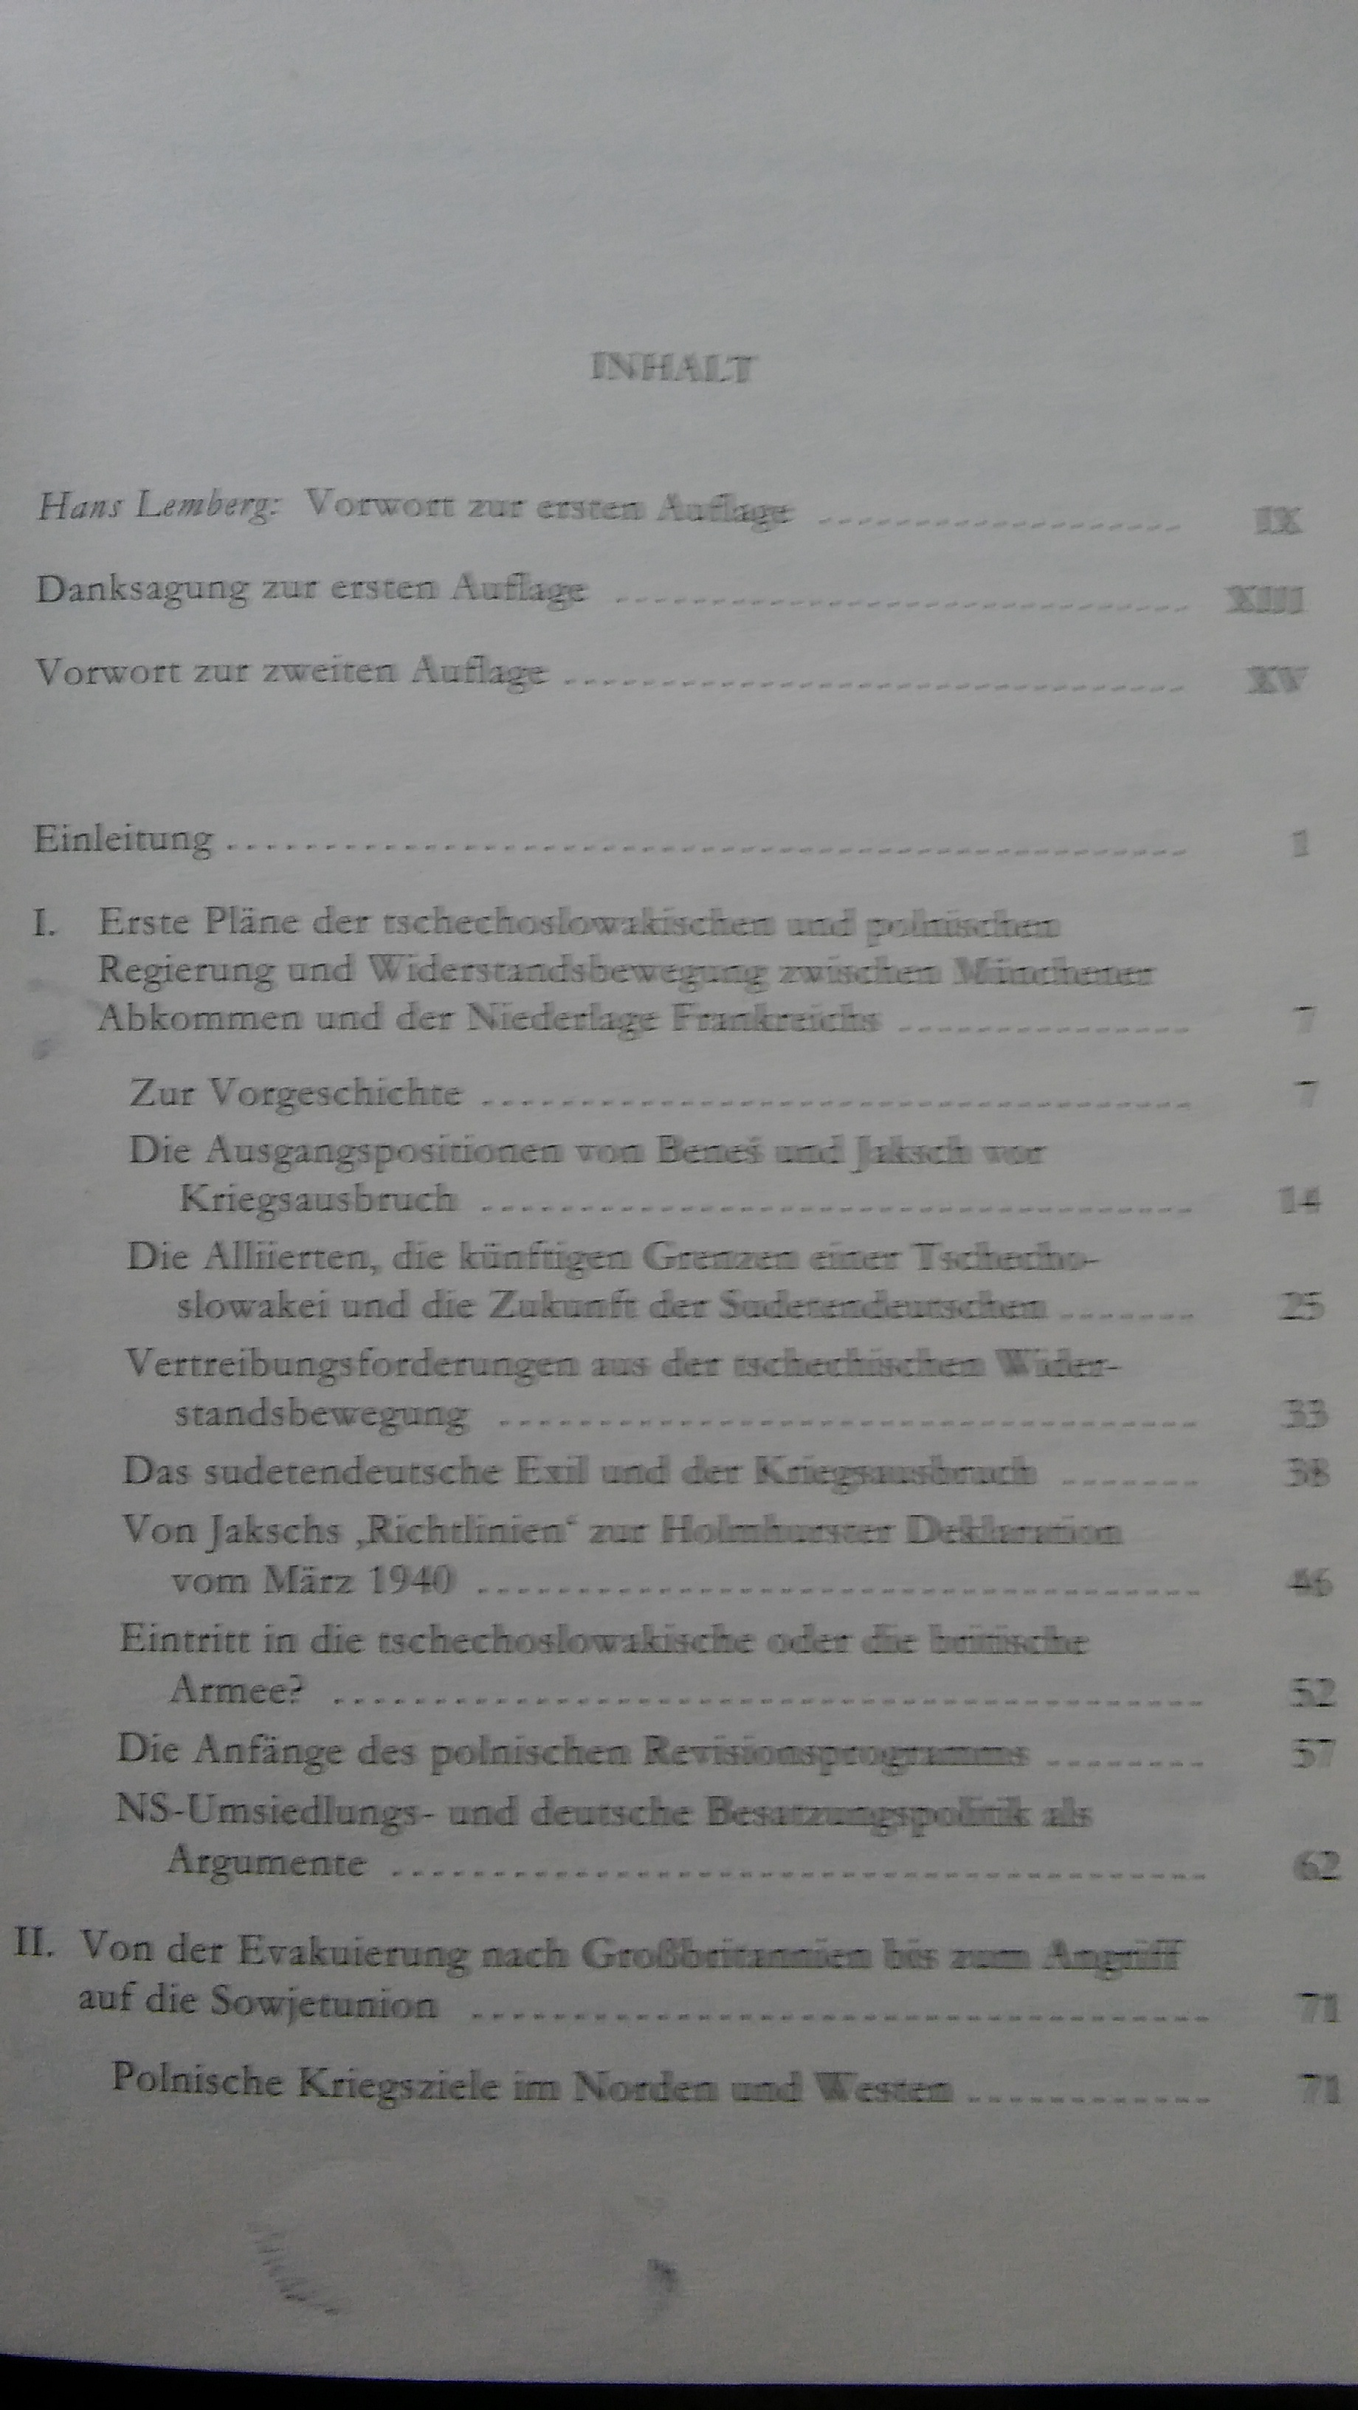
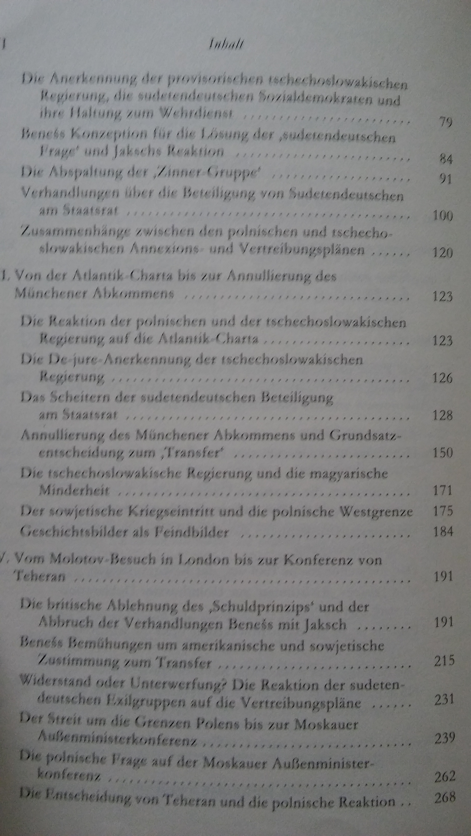
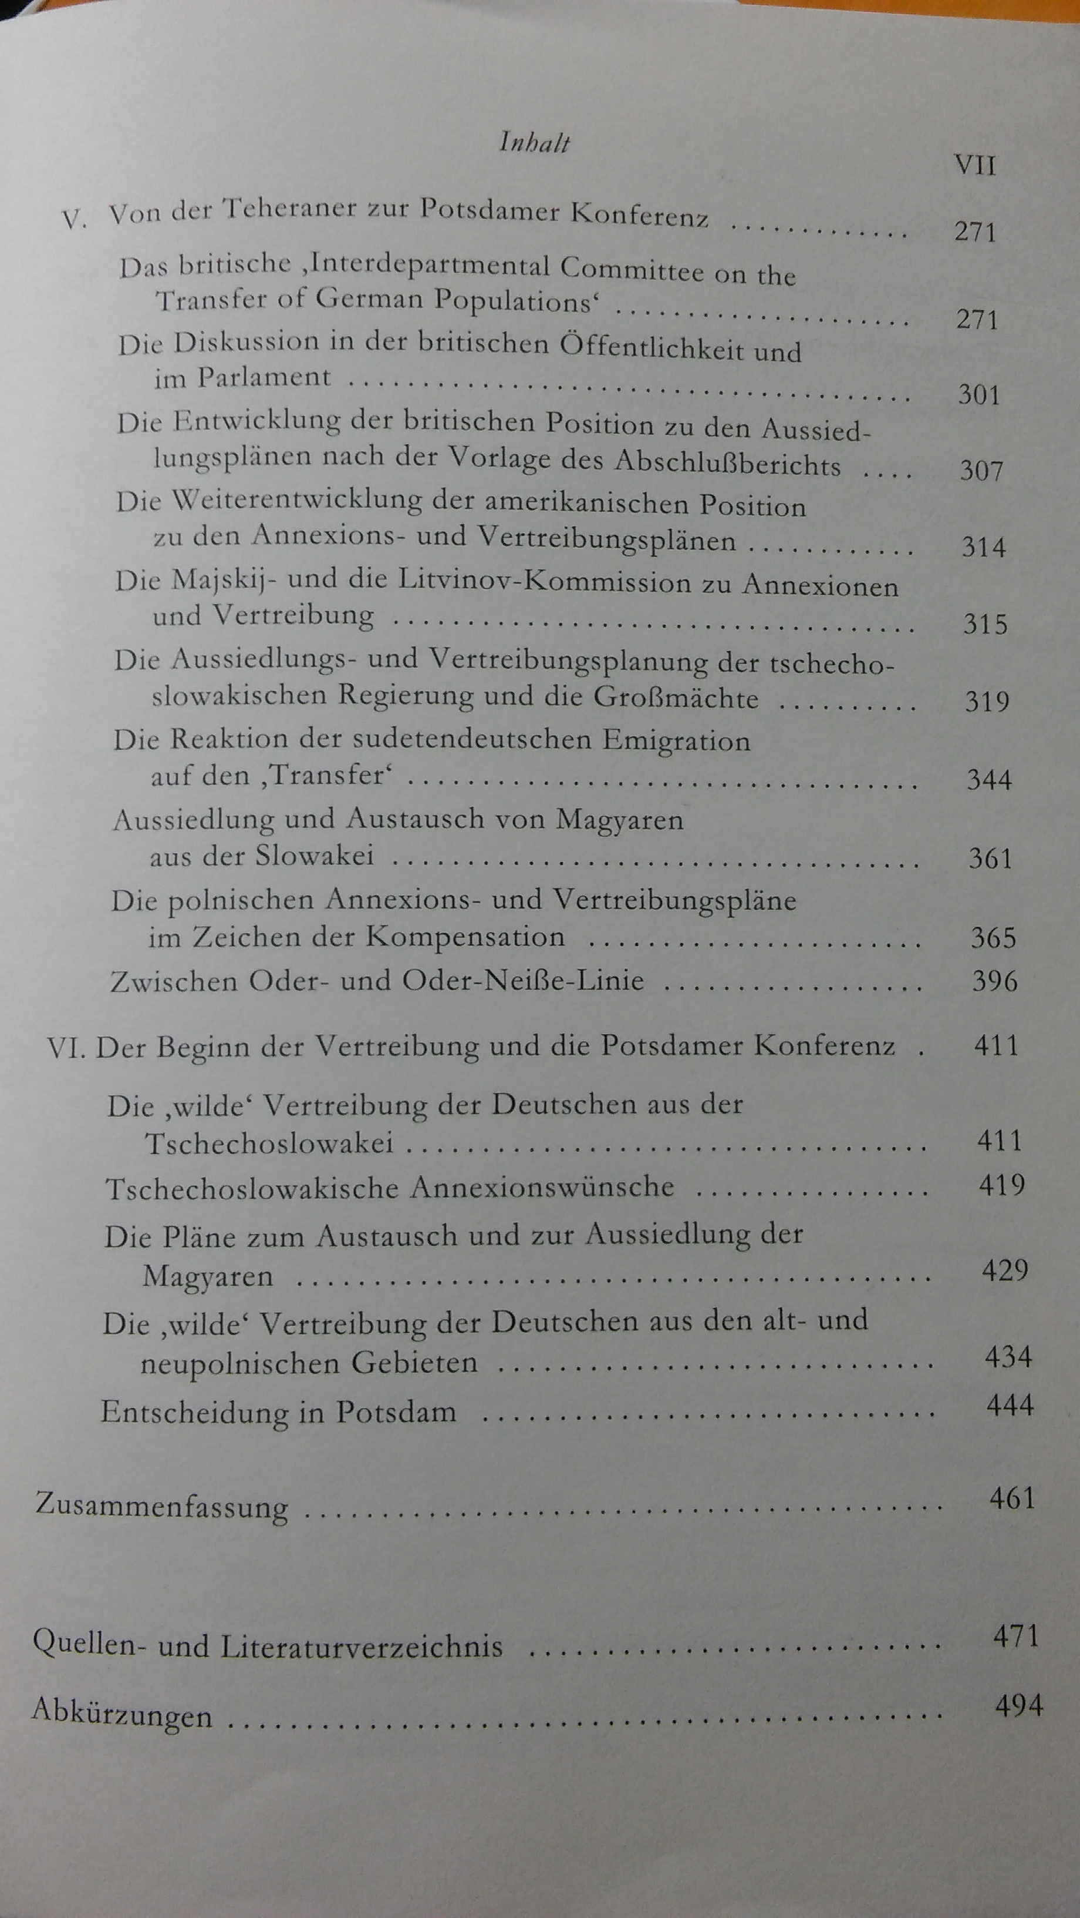

Slide 4
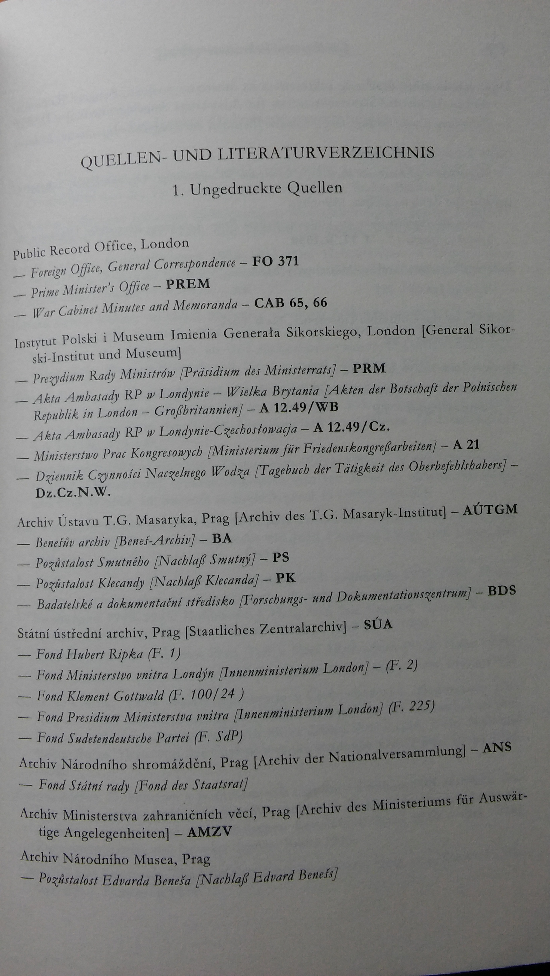

Slide 5
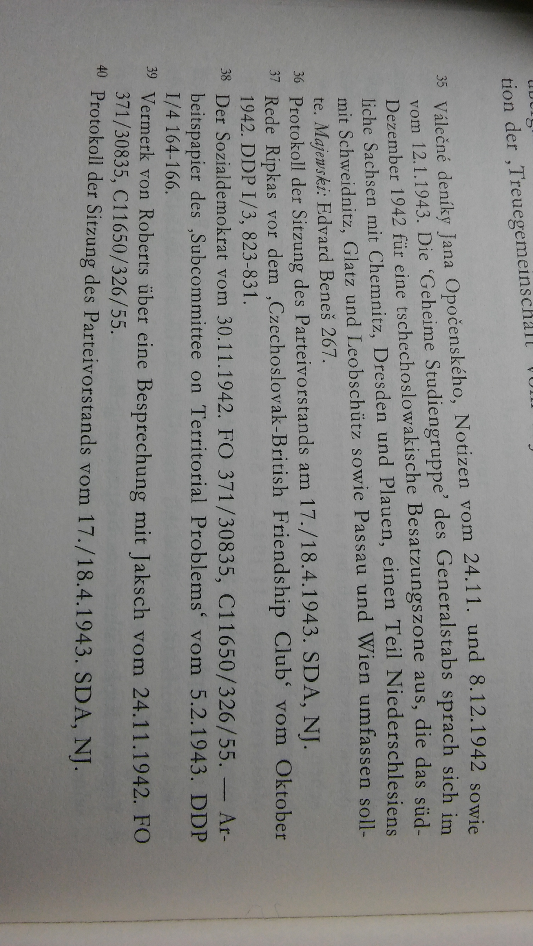

Slide 6
In einer Rede in Brünn am 12. Mai 1945 sagte Beneš:
„Wir haben uns gesagt, dass wir das deutsche Problem ausliquidieren müssen.“
„Das deutsche Volk hat in diesem Krieg aufgehört, menschlich zu sein, menschlich erträglich zu sein und scheint uns nur noch als ein einziges großes Ungeheuer“.
„Unser Wahlspruch wird sein, dass wir unser Land von allem Deutschen kulturell, wirtschaftlich und politisch reinigen müssen.“
Am 31. Mai hat man etwa 26 000 Brünner Deutsche zu Fuß über die Grenze nach Österreich vertrieben.
https://www.meetingbrno.cz/de/versohnungsmarsch-2019/

Slide 7
Vorwort von Hans Lemberg
Schließlich untersucht Brandes als Schlüssel zu den Ursachen der Vertreibung: die Verfertigung der Pläne dafür. Dabei geht es um das „decision making“, das kurzfristig, ja ganz spontan sein kann; andererseits gibt es als Gegenpol dazu langfristige, ganz allgemeine Überlegungen, wie sie etwa schon der Schweizer Anthropologe Georges Monten während des Ersten Weltkrieges formuliert hat: Die Zukunft gehört den Nationalstaaten; diese müssen, um den künftigen Frieden zu sichern, ethnisch rein sein; Nichtangehörige der jeweiligen Staatsnation muss man aussiedeln.

Slide 8
Im alliierten Lager verliefen die Überlegungen folgend der vermeintlichen Erkenntnis, dass Minderheiten den Frieden gestört, ja durch ihre schiere Existenz Konflikte verursacht haben. Dieser Gedanke hat im Herbst 1938 auch die Westmächte an den Münchner Konferenztisch geführt und aus diesem Grunde haben sie schon zuvor den Anschluß Österreichs ans Reich toleriert. Auch nach dem Krieg war es ein Konsens, dass nach Überwindung Hitlerdeutschlands die Staaten keine nationalen Minderheiten mehr haben sollten, und schon gar keine deutschen. Dies sollte man durch einen massiven Bevölkerungstransfer erreichen.

Slide 9
Detlef Brand verfolgt das Enstehen und die zunehmende Konkretisierung der Pläne, die im Zusammenspiel von großen und kleinen Alliierten der Anti-Hitler-Koalition den „Transfer“ mehrerer Millionen von Deutschen insbesondere aus Polen und der Tschechoslowakei vorbereiteten und damit die ethnische Homogenisierung – bis hin zu der kulturellen Verarmung Ostmitteleuropas vorantrieben.

